Slide 1
Riset Operasional
Pertemuan 8
Penyelesaian Numerik Untuk Optimasi Tanpa Kendala
vivie_7812@yahoo.com

Slide 2
Pendahuluan
Penyelesaian numerik untuk optimasi tanpa kendala selain dengan variabel tunggal juga dapat digunakan untuk menyelesaikan persoalan optimasi tanpa kendala dengan banyak variabel yaitu dengan menggunakan metode Steepest Descent.
Teknik Informatika Unijoyo 2008

Slide 3
Fungsi Dengan Banyak Variabel
Metode penyelesaian, yaitu :
→ Metode Steepest Descent
Teknik Informatika Unijoyo 2008

Slide 4
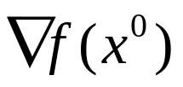
Metode Steepest Descent
Dari satu titik yang diketahui, bergerak berlawanan arah dengan gradien titik tersebut sampai didapat titik baru yang memiliki nilai f(x) terkecil sepanjang garis tersebut
merupakan arah penambahan nilai f(x) pada x = x⁰ yang terbesar.
→ adalah arah penurunan nilai f(x) pada x = x⁰ yg terbesar
→ steepest descent.
x¹ = x⁰ + λ * d⁰
Cari λ yang menimbulkan f (x⁰ + λ * d⁰) = f (λ) yang merupakan fungsi variabel tunggal
Karenanya dapat dicari dengan Metode Golden Section
Teknik Informatika Unijoyo 2008

Slide 5
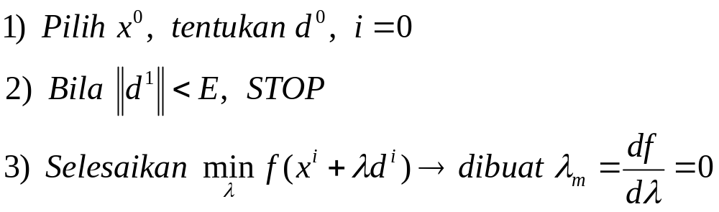
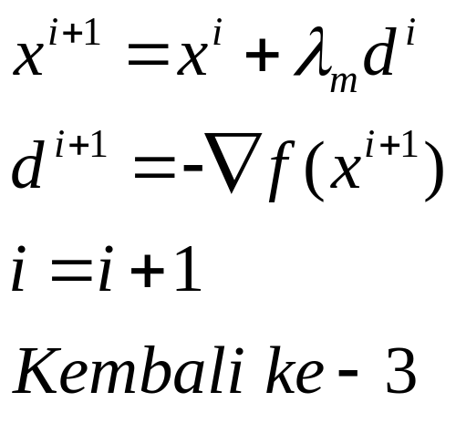
Langkah penyelesaian :
4)
Teknik Informatika Unijoyo 2008

Slide 6
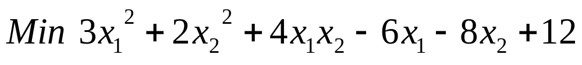
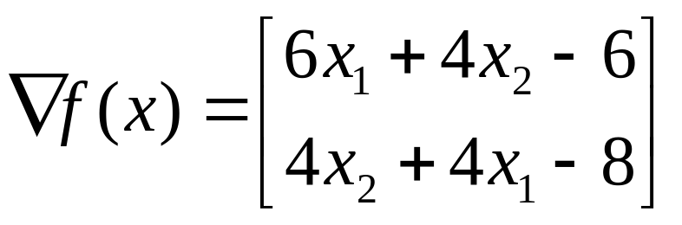
Contoh Soal :
Selesaikan dengan metode steepest descent mulai titik (1,1)!
Penyelesian :
Teknik Informatika Unijoyo 2008

Slide 7
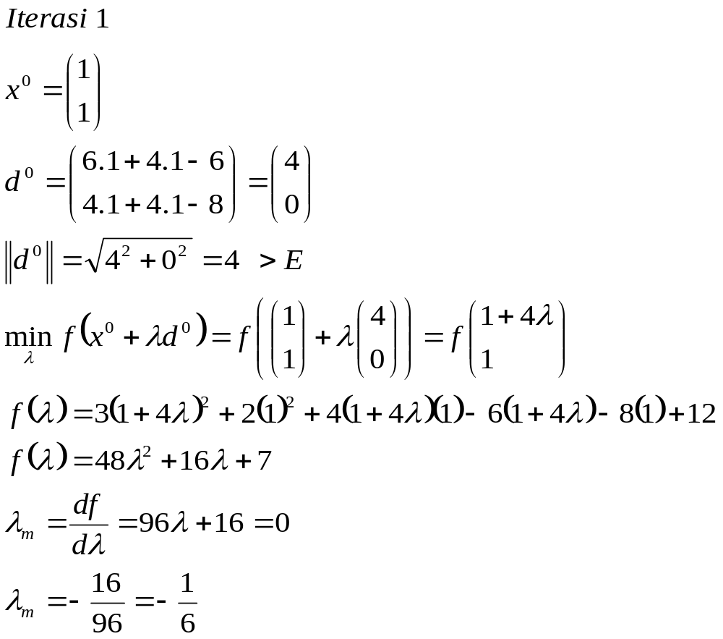
1)
2)
3)
Teknik Informatika Unijoyo 2008

Slide 8
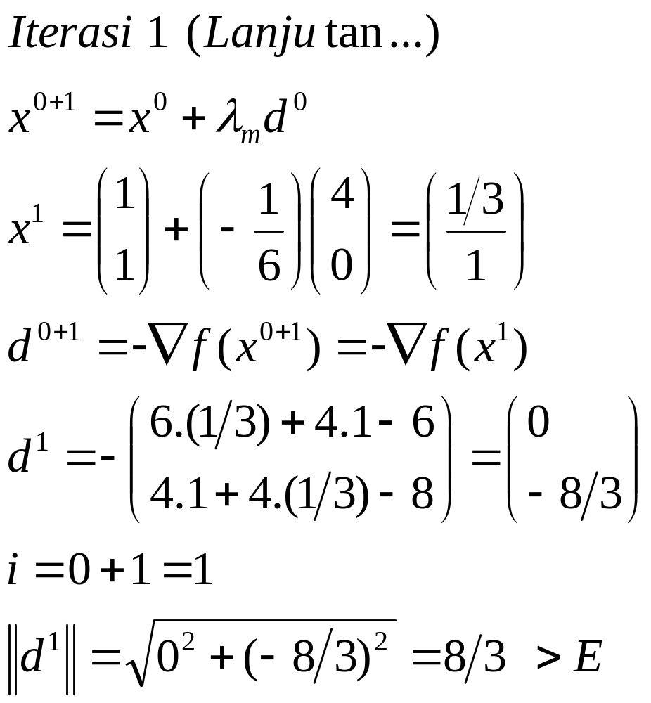
4)
Teknik Informatika Unijoyo 2008

Slide 9
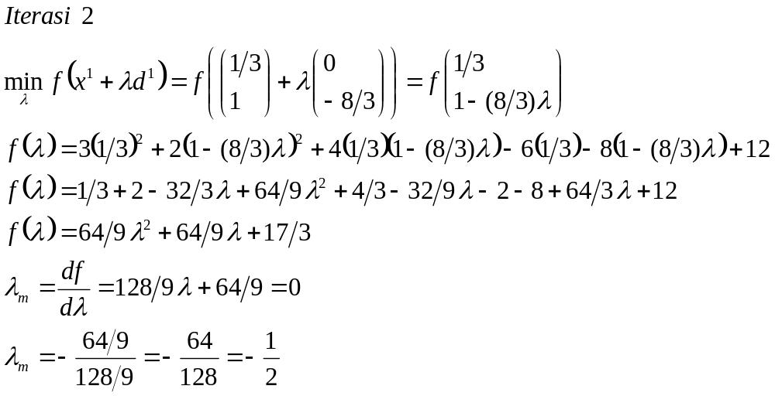
3)
Teknik Informatika Unijoyo 2008

Slide 10
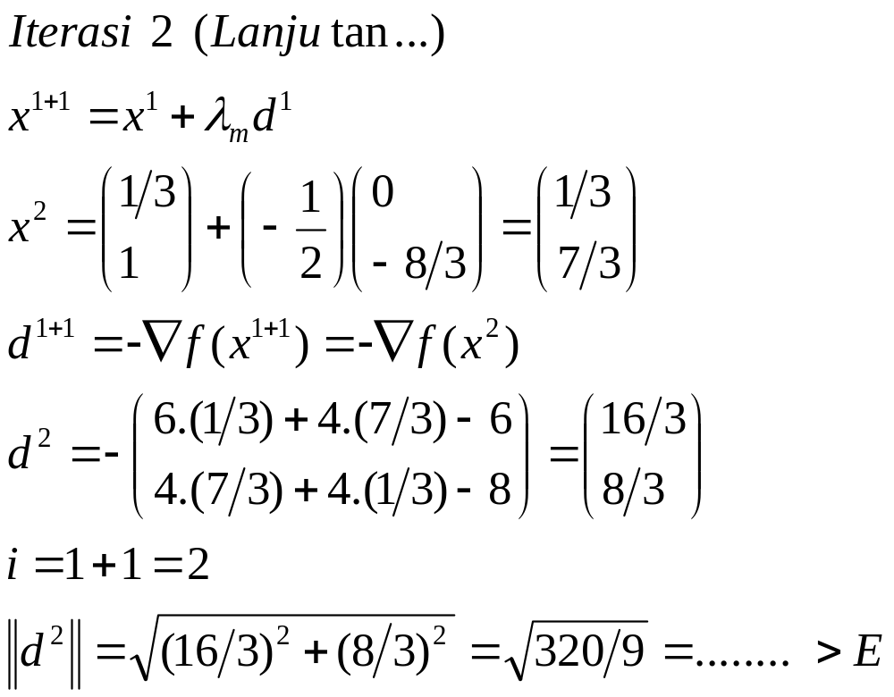
4)
Teknik Informatika Unijoyo 2008

Slide 11
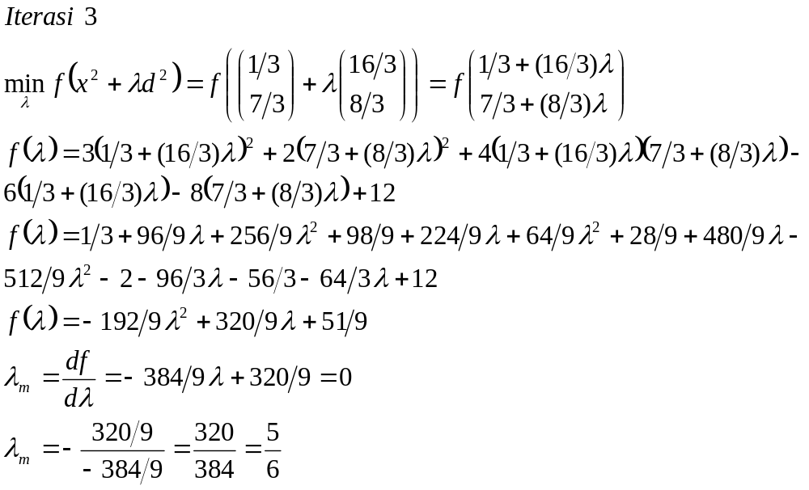
3)
Teknik Informatika Unijoyo 2008

Slide 12
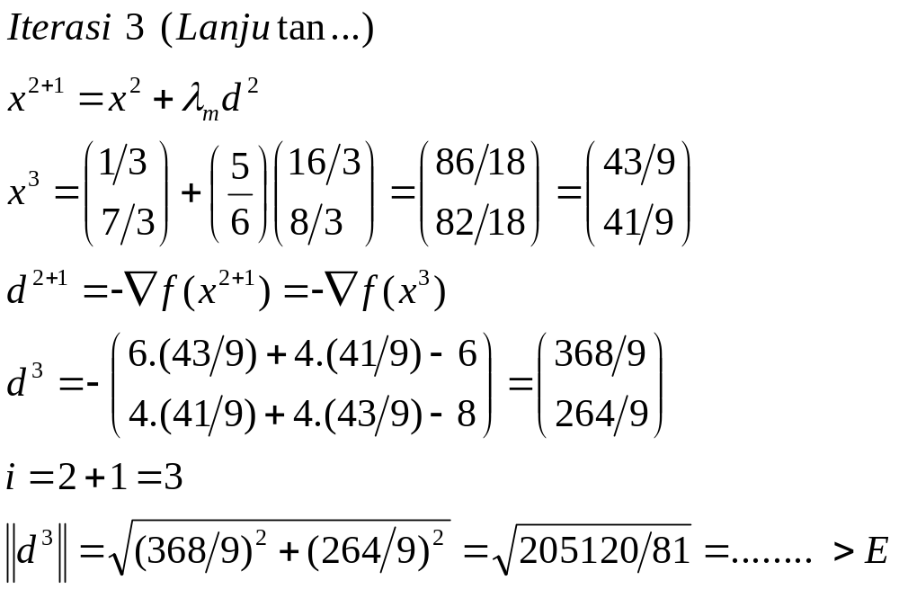
4)
Teknik Informatika Unijoyo 2008

Slide 13
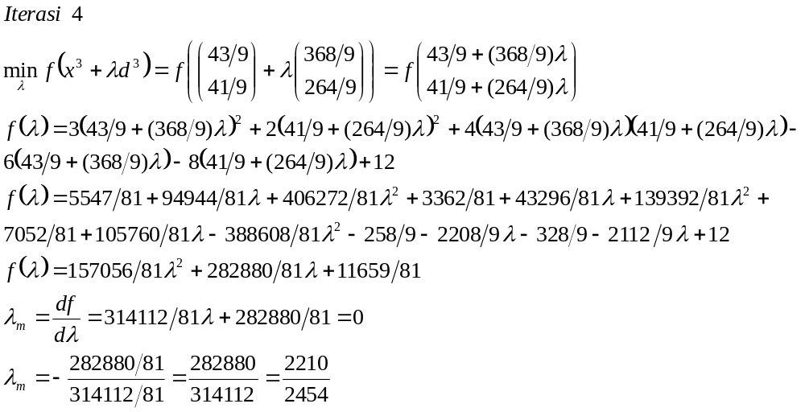
3)
Teknik Informatika Unijoyo 2008

Slide 14
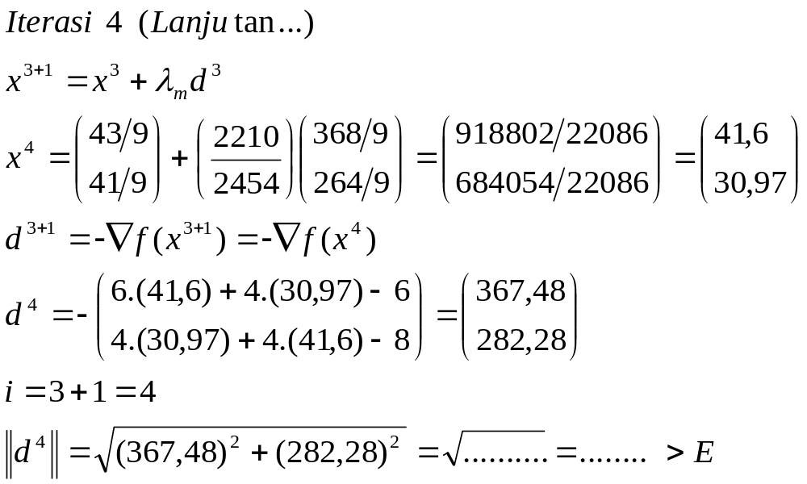
4)
Teknik Informatika Unijoyo 2008

Slide 15
Lanjutan…
Lanjutankan iterasi sampai ditemukan nilai :
⏐b-a⏐< Ε
E = 0,01 → E : tingkat ketelitian yang diinginkan
Teknik Informatika Unijoyo 2008

Slide 16
Penutup
Dalam penyelesaian numerik persoalan optimasi dibedakan menjadi 2, yaitu :
Fungsi dengan variabel tunggal
Fungsi dengan banyak variabel
Untuk fungsi dengan variabel tunggal dapat diselesaikan dengan berbagai macam metode dimana diantaranya adalah dengan metode bisection dan metode golden section.
Sedangkan untuk fungsi dengan banyak variabel dapat diselesaikan dengan metode Steepest Descent.
Teknik Informatika Unijoyo 2008

Slide 17
Tugas
Tuliskan metode steepest descent dalam bentuk pseudo-code!
Buat programnya!
Coba untuk contoh diatas dan
2 x₁₂ + x₂₂ + 4 x₁ – 6 x₂
dengan x₀ = (0,0)
Bandingkan dengan hitungan manual!
Teknik Informatika Unijoyo 2008

Slide 18
Daftar Pustaka
Resume Eza Rahmanita, ST.
Teknik Informatika Unijoyo 2008

